Slide 1










零死角玩转STM32
串行FLASH文件系统FatFs
淘宝：fire-stm32.taobao.com
论坛： www.firebbs.cn
扫描进入淘宝店铺

Slide 2
主讲内容
01
文件系统简介
02
FatFs文件系统简介
03
FatFs文件系统移植实验
04
FatFs功能使用实验
参考资料:《零死角玩转STM32》
“SPI—串行FLASH文件系统FatFs”章节

Slide 3
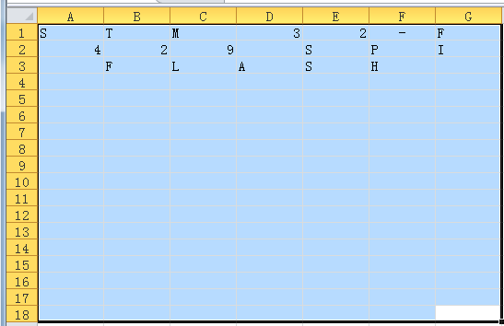
串行FLASH文件系统FatFs
使用SPI FLASH直接存储数据
当需要记录字符“STM32-F429 SPI FLASH”时。可以把这些文字转化成ASCII码，存储在数组中，然后调用SPI_FLASH_BufferWrite函数，把数组内容写入到SPI Flash芯片的指定地址上，在需要的时候从该地址把数据读取出来，再对读出来的数据以ASCII码的格式进行解读。
难以记录有效数据的位置
难以确定存储介质的剩余空间
不明确应以何种格式来解读数据

Slide 4

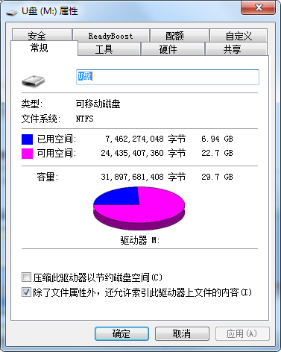
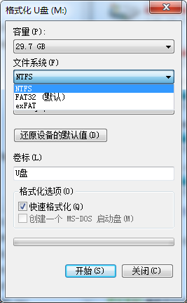
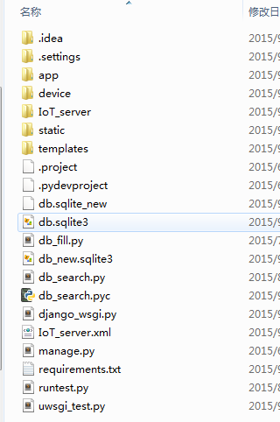
串行FLASH文件系统FatFs
Windows上的文件系统
文件系统，就是对数据进行管理的方式。使用文件系统可有效地管理存储介质。
文件系统在计算机中的表现形式：

Slide 5
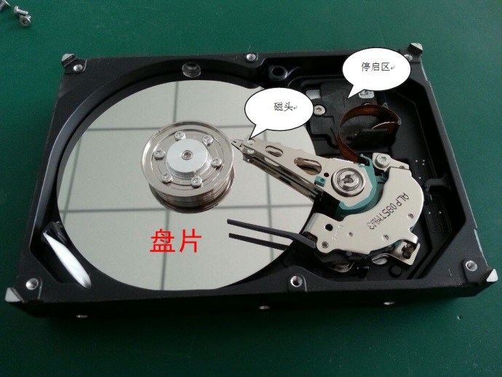
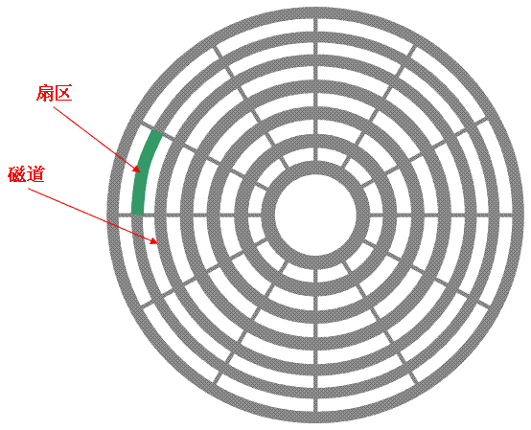
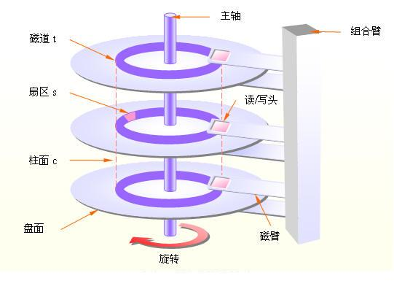
串行FLASH文件系统FatFs
磁盘的物理结构

Slide 6
串行FLASH文件系统FatFs
使用文件系统时，它为了存储和管理数据，在存储介质建立了一些组织结构，这些结构包括操作系统引导区、目录和文件。
常见的windows下的文件系统格式包括FAT32、NTFS、exFAT。在使用文件系统前，要先对存储介质进行格式化。格式化时会在存储介质上新建一个文件分配表和目录。这样，文件系统就可以记录数据存放的物理地址，剩余空间。

Slide 7
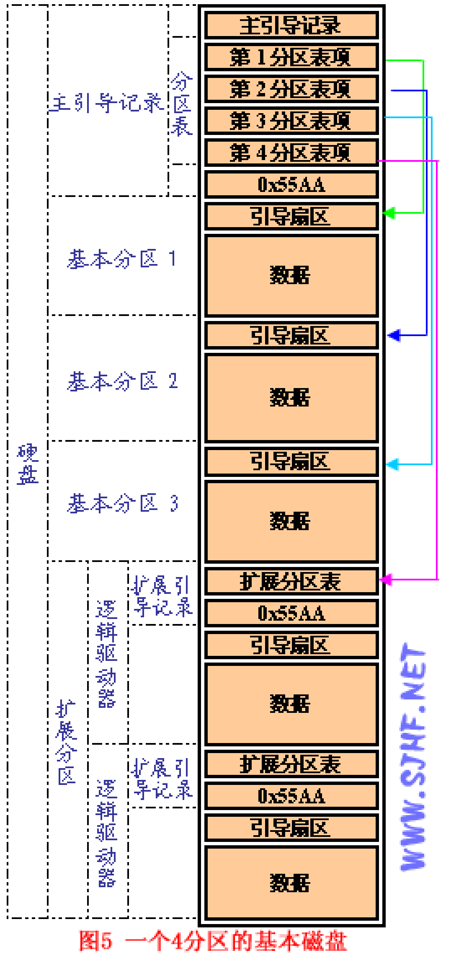
串行FLASH文件系统FatFs
磁盘分区表
Windows操作系统为了便于用户对磁盘的管理。加入了磁盘分区的概念，即将一块磁盘逻辑划分为几块，它会把磁盘的分区信息记录到硬盘分区表中。
在硬盘分区表中，描述了各个逻辑分区的属性，如分区开始和结束位置所在的物理地址(柱面号、扇区号)，空间大小等信息。

Slide 8
串行FLASH文件系统FatFs
文件系统的结构与特性
使用文件系统时，数据都以文件的形式存储。写入新文件时，先在目录中创建一个文件索引，它指示了文件存放的物理地址，再把数据存储到该地址中。当需要读取数据时，可以从目录中找到该文件的索引，进而在相应的地址中读取出数据。具体还涉及到逻辑地址、簇大小、不连续存储等一系列辅助结构或处理过程。
文件系统的存在使存取数据时，不再是简单地向某物理地址直接读写，而是要遵循它的读写格式。如经过逻辑转换，一个完整的文件可能被分开成多段存储到不连续的物理地址，使用目录或链表的方式来获知下一段的位置。

Slide 9
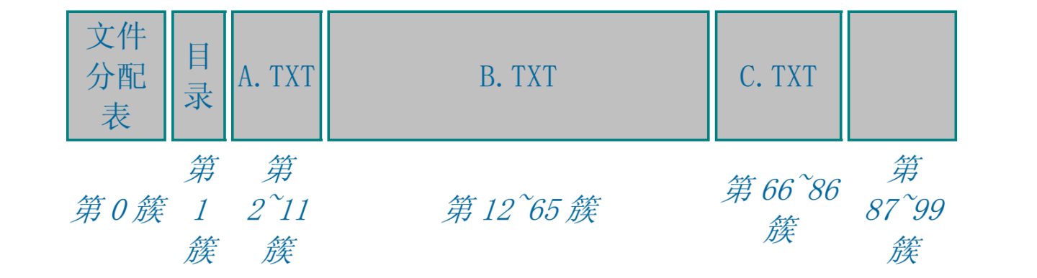
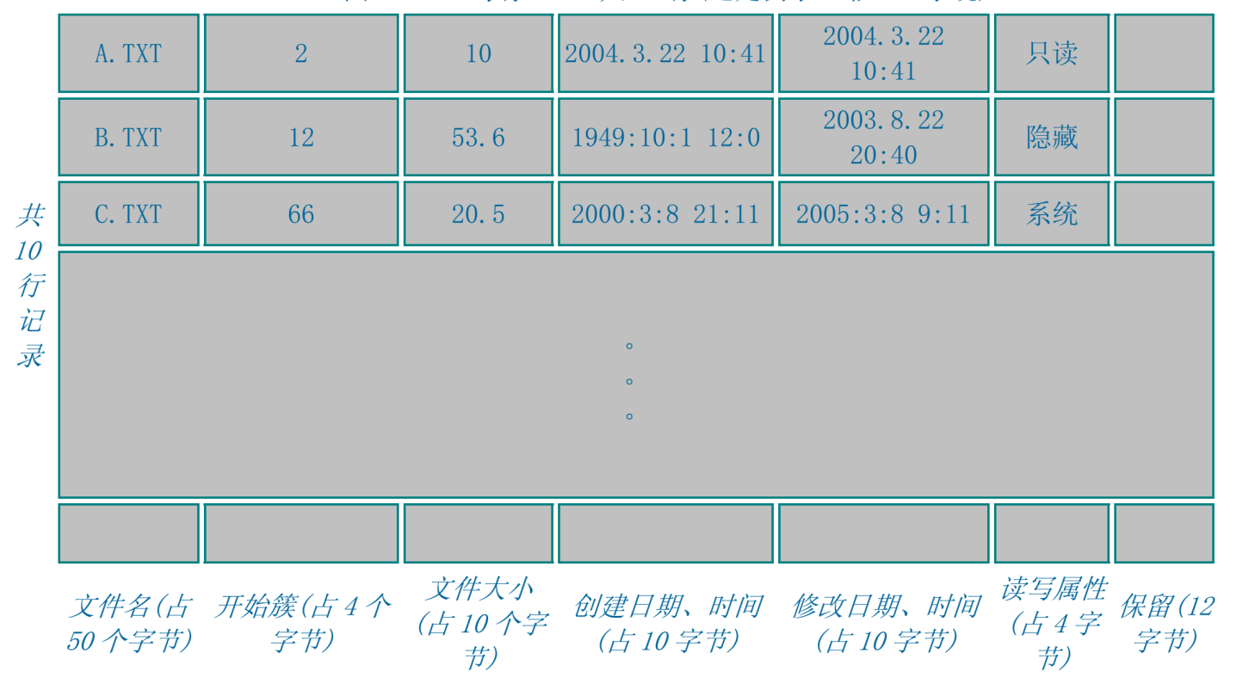
串行FLASH文件系统FatFs
文件系统的空间示意图
存储了A.TXT，
B.TXT，C.TXT文件
目录示意图
记录了文件的开始簇位置、大小等信息

Slide 10

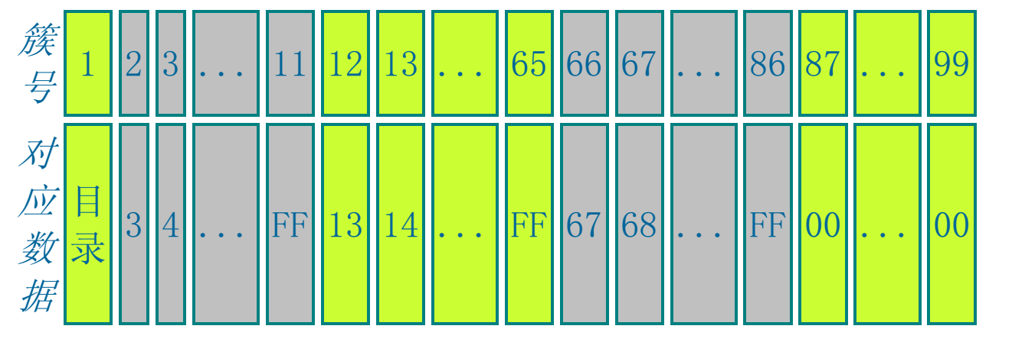
串行FLASH文件系统FatFs
文件系统的空间示意图
存储了A.TXT，
B.TXT，C.TXT文件
文件分配表
文件 a.txt 我们根据目录 项中指定的 a.txt 的首簇为 2，然后找到文件分配表的第 2 簇记录，上面登记 的是 3，就能确定下一簇是 3。找到文件分配表的第 3 簇记录，上面登记的 是 4，就能确定下一簇是 4......直到指到第 11 簇，发现下一个指向是 FF，就是结束。文件便读取完毕。

Slide 11
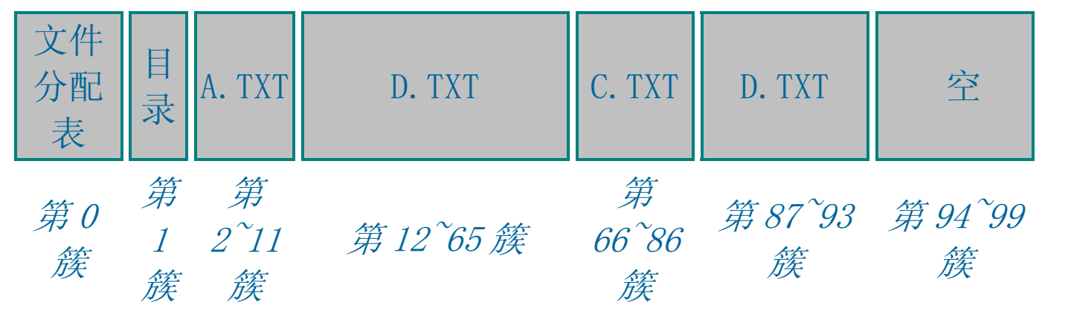
串行FLASH文件系统FatFs
文件系统的空间示意图
删除B.TXT文件，创建D.TXT文件后的空间示意图

Slide 12
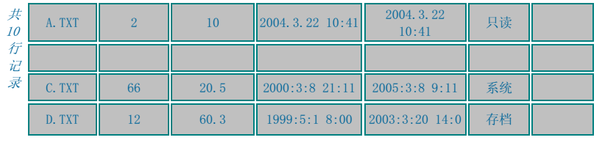
串行FLASH文件系统FatFs
原目录示意图
删除B.TXT文件，创建D.TXT文件后的目录示意图

Slide 13
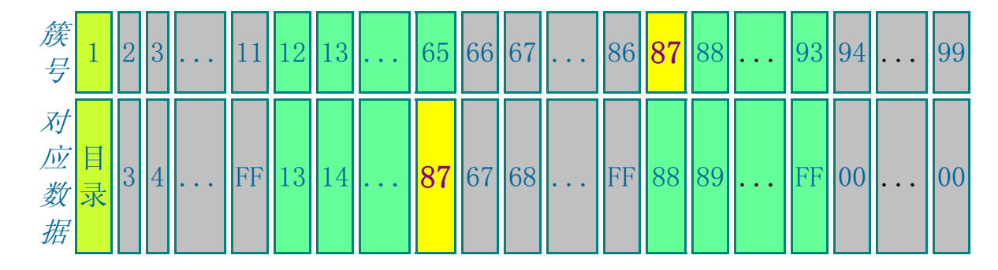
串行FLASH文件系统FatFs
原文件分配表示意图
删除B.TXT文件，创建D.TXT文件后的文件分配表示意图

Slide 14
零死角玩转STM32
THANKS
论坛： www.firebbs.cn
淘宝：fire-stm32.taobao.com
扫描进入淘宝店铺

